Slide 1
5 de Mayo
Día Mundial de la Higiene de Manos
¡La higiene de manos nos concierne a todos!

Slide 2




Infecciones relacionadas con la asistencia sanitaria en el mundo y en Europa
De media, 1 de cada 10 pacientes se infecta en todo el mundo¹
Más del 30% de todos los pacientes en ICU se infectan¹
Alrededor de 78.000 muertes al año causadas por IRAS en Europa²
Alrededor de 3.8M de pacientes (5.7%) están afectados por IRAS en Europa^{2,3}
(1) WHO (2016) Health care without avoidable infections (2) Suetens et al. Euro Surveill. 2018 (3) Zacher et al. Euro Surveill. 2019
Contenido exclusivo para clientes HARTMANN. HARTMANN no se hace responsable de la modificación, adaptación, extracción, reordenación y combinación de la información posterior a su difusión.
2

Slide 3
Infecciones relacionadas con la asistencia sanitaria en España
De media, 1 de cada 12 pacientes está afectado en España¹
Efectos 8.2% de los pacientes → por encima de la media europea 5.7%
5.7%
8.2%
seguridaddelpaciente.es
Contenido exclusivo para clientes HARTMANN. HARTMANN no se hace responsable de la modificación, adaptación, extracción, reordenación y combinación de la información posterior a su difusión.
3

Slide 4
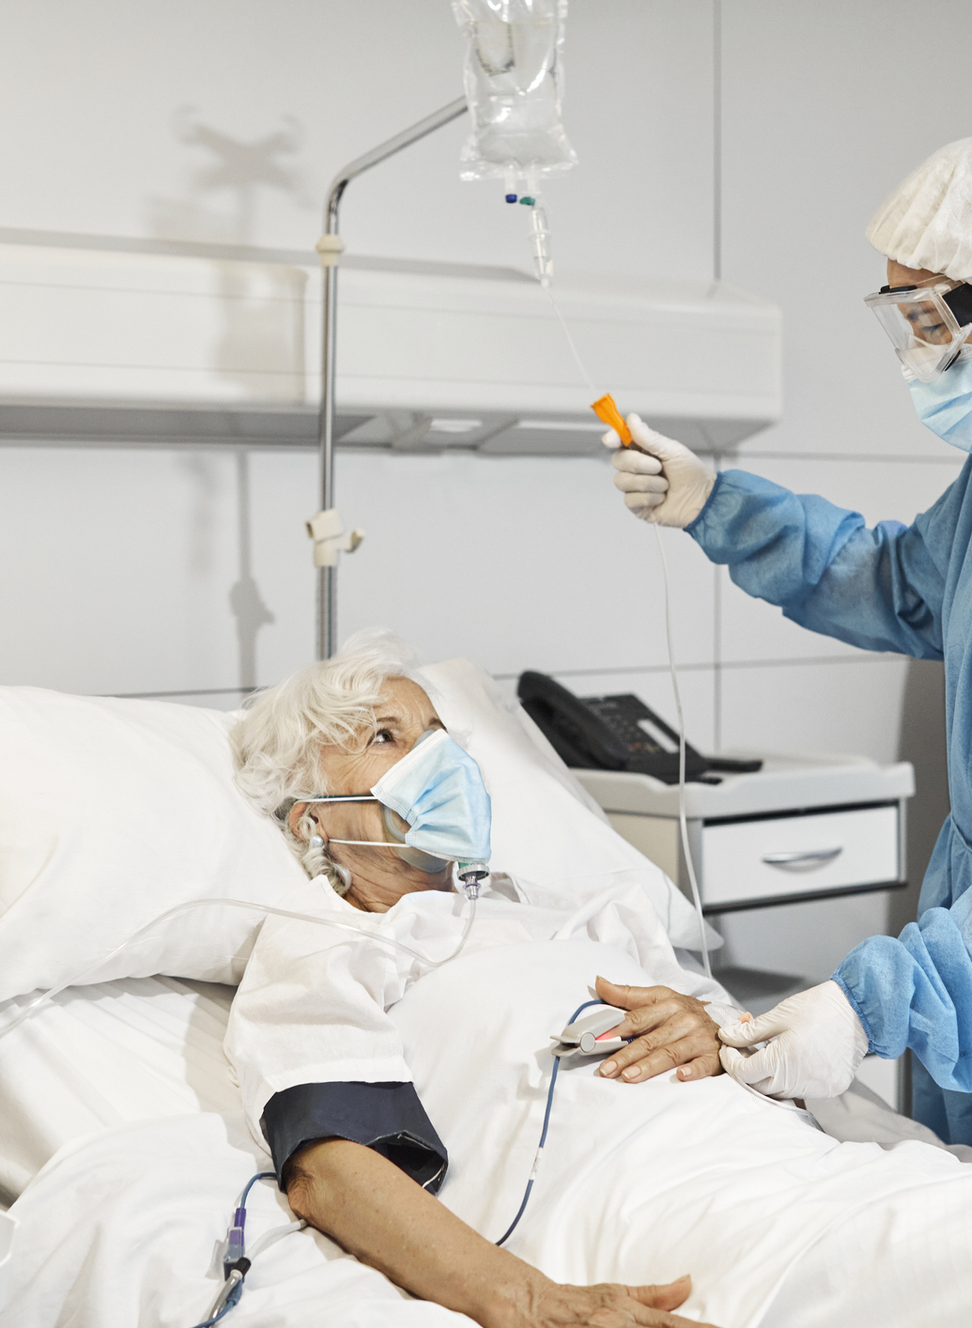







¿Cuál es el impacto de las IRAS?
Agravamiento de enfermedades
Puede causar discapacidades
Incrementa la mortalidad
Prolongación de las estancias hospitalarias
5 a 40 días más¹
16M días adicionales de estancia hospitalaria por año en la UE²
Extra coste por paciente de 694 € a 13.880 €¹
30-55% prevenibles mediante la higiene^{3,4}
Una reducción del 10% ahorra 230.000 euros/año a un hospital (1.200 camas)⁵
(1) Broomfield Hospital UK Proactive Intervention (2) ECDC Annual Report on Communicable Diseases 2008 (3) Gastmeier et al. Dtsch Med Wochenschr 2010 (4) Schreiber et al. ICHE 2018 Nov;39(11):1277-1295 (5) BinDoc GmbH 2019
Contenido exclusivo para clientes HARTMANN. HARTMANN no se hace responsable de la modificación, adaptación, extracción, reordenación y combinación de la información posterior a su difusión.

Slide 5


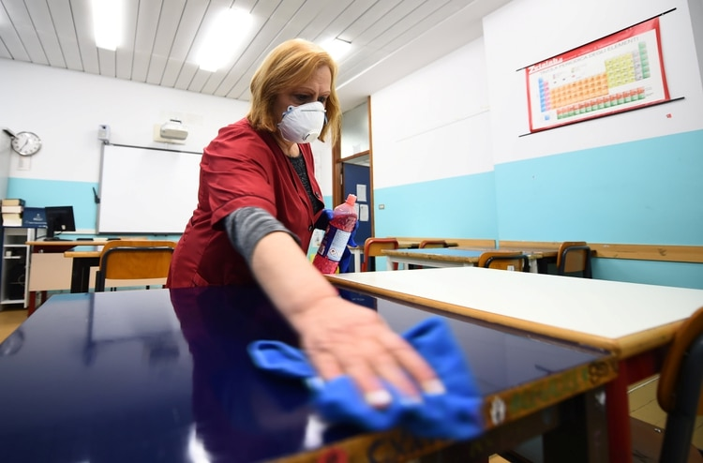
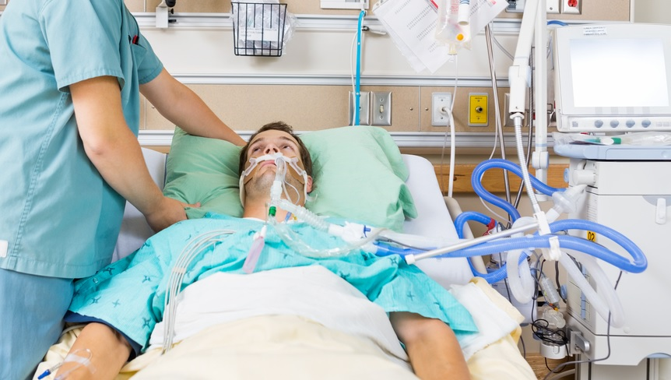
Infecciones nosocomiales
Y su relevancia
“Los expertos afirman que 1/3 de las Infecciones Nosocomiales podrían evitarse”
“Los errores son producidos por el sistema, no por las personas”
Personal Sanitario
Cumplimiento en higiene manos <40%
Superficie inanimada contaminada
Paciente
Fuente: Kramer A., Schwebke I., Kampf G. / How long do nosocomial pathogens persist on inanimate surfaces? A systematic review. BMC Infect. Dis. 2006; 6:130.
Contenido exclusivo para clientes HARTMANN. HARTMANN no se hace responsable de la modificación, adaptación, extracción, reordenación y combinación de la información posterior a su difusión.
5

Slide 6
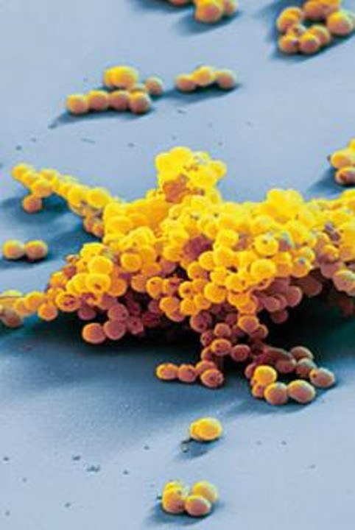
Supervivencia de patógenos en la piel
Bacteria | Supervivencia en las manos
Escherichia coli ¹ | 6–90 minutos
Staphylococcus aureus (incl. MRSA)¹ | >150 minutos
Klebsiella spp.¹ | más de 120 minutos
Pseudomonas spp.¹ | 30–180 minutos
Virus
Hepatitis A virus¹ | varias horas
Influenza virus¹ | 10–15 minutos
(1) Kampf G et al. (2004) Clin. Microb. Reviews 17.4:863–893
6

Slide 7









Precauciones estándar ^{1,2}
DI10044_EN_v2
Prácticas seguras de inyección
(por ejemplo, técnicas asépticas)
La mejora de las prácticas de higiene de las manos puede reducir la transmisión de patógenos en la asistencia sanitaria en un 50%²
Higiene de manos
Higiene respiratoria
Equipos de protección individual
Desinfección de superficies
Manipulación y eliminación de residuos y objetos punzantes
Descontaminación del equipo
(1) https://www.cdc.gov/oralhealth/infectioncontrol/summary-infection-prevention-practices/standard-precautions.html (2) WHO. (March 2018). Ten facts on patient safety [Information on a page]. Retrieved from http://www.who.int/news-room/facts-in-pictures/detail/patient safety#.W_VmADy9BjI.
Contenido exclusivo para clientes HARTMANN. HARTMANN no se hace responsable de la modificación, adaptación, extracción, reordenación y combinación de la información posterior a su difusión.
7

Slide 8
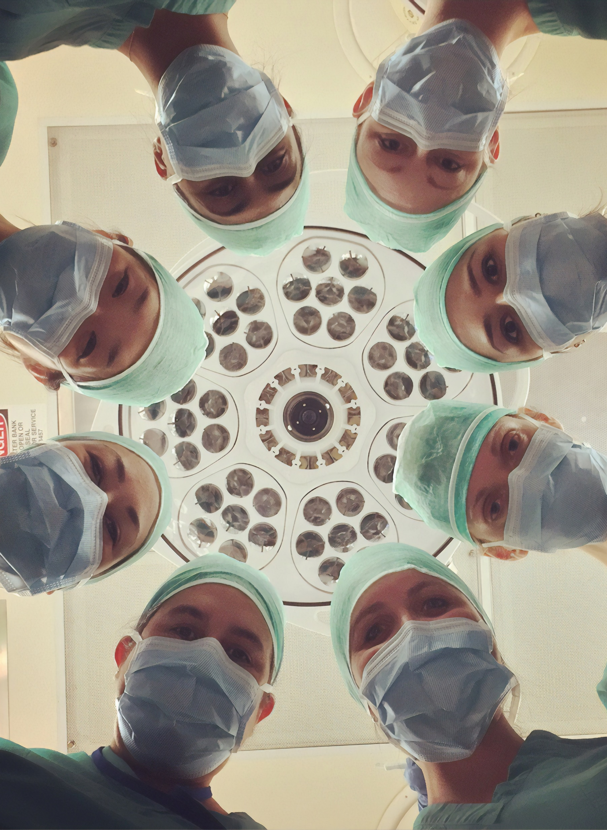
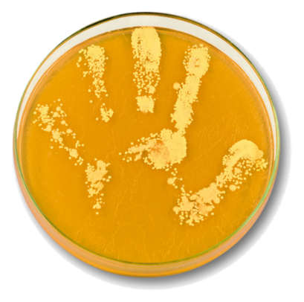
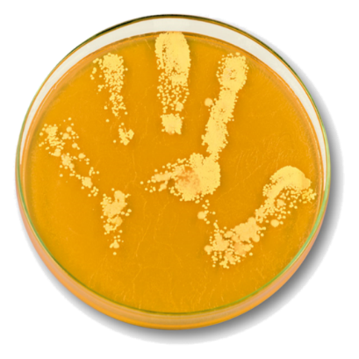
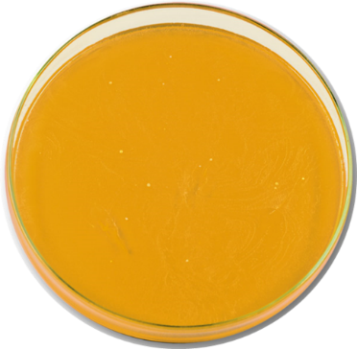
Desinfección de manos
BDD10035DE_0921_V4
Antes de la desinfección
Después de la desinfección
Reduce la carga microbiana en
cinco órdenes de magnitud (log₁₀ units)
99.999%

Slide 9

El peligro está en nuestras manos
debajo de la uña
61 368 CFU/cm²
superficie de la uña
89 CFU/cm²
espacio entre los dedos
223 CFU/cm²
dorso de la mano
palma de la mano
250 CFU/cm²
McGinley et al. (1988) J. Clin. Microbiol. 26: 950-3
Contenido exclusivo para clientes HARTMANN. HARTMANN no se hace responsable de la modificación, adaptación, extracción, reordenación y combinación de la información posterior a su difusión.
9

Slide 10
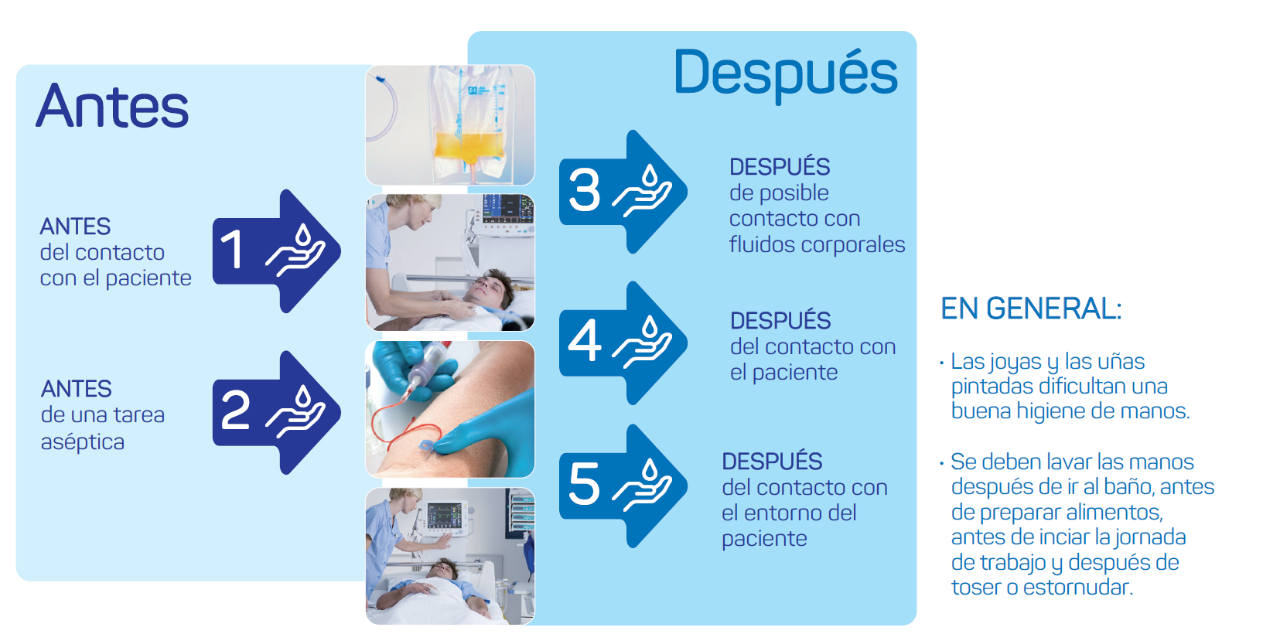
Los 5 momentos de higiene de manos
¿Cuándo es necesario?
*** Puedes utilizar los adhesivos para mesa y dispensador para recordar la importancia de la higiene de manos en los momentos adecuados.
Contenido exclusivo para clientes HARTMANN. HARTMANN no se hace responsable de la modificación, adaptación, extracción, reordenación y combinación de la información posterior a su difusión.

Slide 11
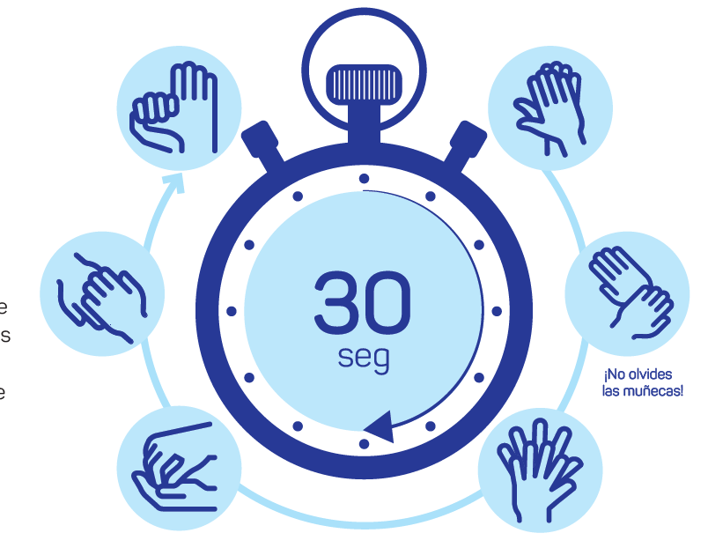

Técnica de higiene de manos
6 pasos
Higiene de manos con solución hidroalcohólica
Contenido exclusivo para clientes HARTMANN. HARTMANN no se hace responsable de la modificación, adaptación, extracción, reordenación y combinación de la información posterior a su difusión.

Slide 12



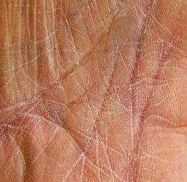
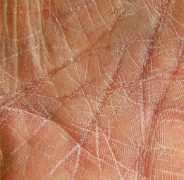
Recomendaciones generales
Ninguna
uña postiza
No
llevar joyas
El 90% de las IRAS se transmiten directa o indirectamente a través de las manos.
Debajo de las uñas albergan hasta 61.368 CFU/cm²⁽¹⁾
Ningún
esmalte de uñas o uñas de gel
No tener
piel dañada
*** Puedes utilizar el poster “No te lleves las bacterias a casa. Protege a los tuyos” para apoyar el argumento de esta diapositiva.
(1) McGinley et al. (1988) J. Clin. Microbiol. 26: 950-3.
Contenido exclusivo para clientes HARTMANN. HARTMANN no se hace responsable de la modificación, adaptación, extracción, reordenación y combinación de la información posterior a su difusión.

Slide 13
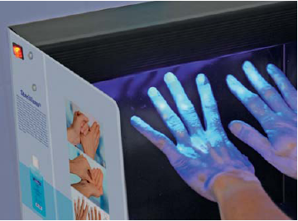
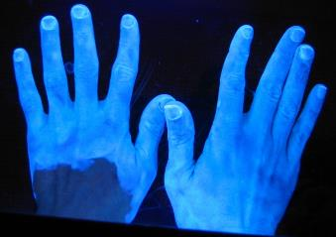
¡Ponte a prueba con Derma LiteCheck Box®!
La formación con Derma LiteCheck Box® permite monitorizar la correcta aplicación del antiséptico de manos.
Para inactivar los patógenos, es esencial cubrir todas las áreas de las manos con antiséptico.
Se considera que se ha realizado una buena higiene de manos si la totalidad de las manos quedan cubiertas por producto.
*** Omitir diapositiva en caso de no disponer de Derma LiteCheck Box
Contenido exclusivo para clientes HARTMANN. HARTMANN no se hace responsable de la modificación, adaptación, extracción, reordenación y combinación de la información posterior a su difusión.

Slide 14


Usa los guantes con criterio
¿Cuándo son necesarios?
El 18% de los guantes quirúrgicos presenta perforaciones
En el 13% de las cirugías se encuentran restos de sangre debajo de los guantes
El 83% de las perforaciones NO son detectadas
Guantes estériles: procedimiento quirúrgico y/o invasivo
Guantes no estériles: “situaciones de riesgo potencial para contacto con fluidos corporales o superficies visiblemente contaminadas” y “precauciones de contacto”
No necesidad de guantes: “no existe riesgo potencial para contacto con fluidos corporales o superficies contaminadas”. Ejemplo: presión arterial, pulso, temperatura, bañar y vestir al paciente, teléfono, medicación oral, mover mobiliario, etc.
Desinfección de las manos antes y después de usar los guantes
Utilizar los guantes conscientemente
*** Puedes utilizar el adhesivo “Úsalos con criterio” para apoyar esta diapositiva. Recomendación: colocar en el carro de curas, cerca de la caja de guantes.
Llevar múltiples guantes uno encima de otro
Llevar guantes como sustituto de la desinfección de las manos
Contenido exclusivo para clientes HARTMANN. HARTMANN no se hace responsable de la modificación, adaptación, extracción, reordenación y combinación de la información posterior a su difusión.

Slide 15
¡Evalúate!
  ¿En qué parte de la mano se acumulan más bacterias?
  ¿Cuáles son los 5 momentos de la higiene de manos?
  ¿Cuáles son los pasos a seguir para una correcta higiene de manos?
  ¿Cuáles son las recomendaciones a tener en cuenta antes de la higiene de manos?
  ¿En qué situaciones no es necesario utilizar guantes?

Slide 16

¡Comparte tu compromiso!
Comparte tu conocimiento en redes sociales
Si deseas participar activamente en la implantación de una buena higiene de las manos, puedes compartir tus conocimientos celebrando el Día Mundial de la Higiene de las Manos también en las redes sociales. Utiliza los hashtags #ManosLimpias, #HigieneDeManos, #PrevenIRAS y menciona a @WHO.

